Slide 1

Англицизмы в русском молодёжном сленге
(на примере социальных сетей)
ГБПОУ «Волгоградский колледж машиностроения и связи»
Notes:
Молодёжный сленг является важной составляющей современного русского языка, которая отражает и в то же определяет актуальные тенденции его развития. Это язык общения большой социально-возрастной группы, его словарь постоянно обновляется и требует проведения непрерывных исследований в этом направлении

Slide 2
Согласно определению, взятому из Оксфордского словаря, сленг - неформальный язык, имеющий сниженную стилистическую окраску по отношению к литературному языку и состоящий из новых слов, либо уже имеющихся в новом значении.
Notes:
Понятие сленга занимает особое место в современной лингвистике. Феномен сленга до сих пор остается открытым вопросом для ученых. В современной англистике нет единого и точного определения термина «slang». Следовательно, его нет и в русском языкознании. Согласно определению, взятому из Оксфордского словаря, сленг - неформальный язык, имеющий сниженную стилистическую окраску по отношению к литературному языку и состоящий из новых слов, либо уже имеющихся в новом значении.

Slide 3
Анализ англоязычного влияния на русский язык является актуальным, и особенно значимым оно оказывается для молодежного языка.
Notes:
По-прежнему актуальным также является анализ англоязычного влияния на русский язык, и особенно значимым оно оказывается для молодежного языка. Следует подчеркнуть, что иностранные языки воздействуют на речевое поведение молодежи с начала его появления. Распространение американского стиля и образа жизни оказывается особо значимым для молодежной среды, которая является основным потребителем массовой культуры.

Slide 4

Цель исследования:
Семантическая характеристика современного русского молодежного сленга (на примере социальных сетей)
Notes:
Актуальность исследуемой проблемы обусловлена тем, что изучение заимствований в основном ведется на материале литературного языка. Цель нашей работы: изучить молодежный сленг России с точки зрения наличия в нем англицизмов.

Slide 5

Социальные сети
Notes:
Задачи исследования: проанализировать тематику заимствований из английского русском языке (на примере социальных сети ВКонтакте). Объектом настоящего исследования являются англицизмы, употребляемые в речи молодых людей в России. Предметом изучения стали особенности их функционирования в социальных сетях.

Slide 6
Молодёжный сленг имеет целый ряд особенностей и отличий от других имеющихся сленгов.
К их числу, прежде всего, можно отнести быструю изменчивость молодежного сленга
Notes:
Молодёжный сленг имеет целый ряд особенностей и отличий от других имеющихся сленгов, например, профессиональных (врачей, юристов, бухгалтеров и др.), социальных слоев (преступного мира, бездомных и др.) и т.п. К их числу, прежде всего, можно отнести быструю изменчивость молодёжь подрастающих детей и «уход» из нее во взрослую жизнь приобретающих статус взрослых молодых людей сопровождается постоянным обновлением молодежного сленга.

Slide 7
Способы образования жаргонных лексических единиц разный:
создание абсолютного неологизма;
изменение значения слова литературного языка;
использование словообразовательных средств;
заимствование из иностранных языков;
использование одновременно двух и более из выше названных способов.
Notes:
Молодежный сленг как в России легко вбирает в себя слова из разных языков. Способы образования жаргонных лексических единиц разный:
1.создание абсолютного неологизма;
2.изменение значения слова литературного языка;
3.использование словообразовательных средств;
4.заимствование из иностранных языков;
5.использование одновременно двух и более из выше названных способов.

Slide 8
Интернет – "лидер" по использованию заимствований, особенно в текстах рекламы, а также в общении в соцсетях.
Для новых технологий и компьютерных игр придумывают новые названия, и звучат эти названия на английском языке. Следующие слова: сканер, компьютер, ноутбук, мобильный, органайзер,экс пи, монитор, принтер, ксерокс, миксер, фотошоп и многие другие – пришли к нам из английского языка.
самыми продуктивными источниками пополнения лексического запаса молодёжи являются такие сферы, как Интернет, техника (компьютерные технологии, игры), поп-культура (кино, музыка).
Notes:
Интернет – лидер по использованию заимствований, особенно в текстах рекламы, а также в общении в соцсетях.
Для новых технологий и компьютерных игр придумывают новые названия, и звучат эти названия на английском языке. Следующие слова: компьютер, ноутбук, мобильный, сканер, органайзер, клавиатура, монитор, принтер, ксерокс, миксер, экс пи, фотошоп и многие другие – пришли к нам из английского языка. Как показало наше исследование, самыми продуктивными источниками пополнения лексического запаса молодёжи являются такие сферы, как Интернет, техника (компьютерные технологии, игры), поп-культура (кино, музыка).

Slide 9
Одними из самых используемых в речи учащихся являются слова, относящиеся к гибридам, калькам и иноязычным вкраплениям.
респект (от англ. respect),
вау (от англ. wow ),
окей (от англ. OK),
изи (от англ. easy),
бай (от англ. bye)
Notes:
В ходе работы над данной темой, мы провели беседы со студентами и ряд анкетирований. Мы установили, что студенты часто используют англицизмы в своей речи. Одними из самых используемых в речи являются слова, относящиеся к гибридам, калькам и иноязычным вкраплениям. Многие слова – респект (от англ. respect), иноязычные вкрапления вау (от англ. wow ), окей (от англ. OK), изи (от англ. easy), бай (от англ. bye) – настолько укрепились в повседневной речи, что уже многие люди принимают эти слова за заимствованные лишь в глубоком подсознании.

Slide 10
В исследовании приняло участие 106 человек.
Вопрос: «Употребляете ли Вы англицизмы в повседневной речи?»
Ответы среди учащихся :
55% - часто;
25% - иногда;
10% - редко;
10% - крайне редко.
Цели употребления английских слов (сленга) при живом и интернет общении крайне различны — это и поддержание беседы, и облегчение разговора, и возможность выглядеть более продвинутым
Notes:
В нашем исследовании приняло участие 106 человек. Ребятам предлагалось ответить на вопросы, относительно того, используют ли они в своей речи англицизмы, если да, то, как часто и почему. А также участникам опроса нужно было дать определение нескольким всем известным, часто употребляемым заимствованным словам. Употребляете ли Вы англицизмы в повседневной речи?» - ответы среди учащихся: 55% - часто; 25% - иногда; 10% - редко; 10% - почти никогда. Хочется отметить, что некоторые из опрошенных отвергают иноязычные заимствования в принципе, считают, что английские словечки засоряют речь, делают ее глупой и бессмысленной.

Slide 11
Девушки в своем общении употребляют больше англицизмов, связаных с косметологией и модой (бронзер, хайлайтер, консиллер, стайлер, спрей, кропп топ и т.д.), а также для описания своих впечатлений и передачи эмоций (рили?, трэш, релакс, вау! уот? Это реально шок! смайл).
Студенты-юноши часто используют англицизмы и их производные при обсуждении компьютерных игр (нуб, законнектиться, чек пойнт, левел и т.д.) или в беседах о спорте (раунд, форвард, лоу кик, апперкот, хук, баттл).
Notes:
Небольшое, так сказать, гендерное исследование, показывает, что девушки в своем общении употребляют больше англицизмов, связаных с косметологией и модой (Бронзер, хайлайтер, консиллер, стайлер, спрей, кропп топ и т.д.), а также для описания своих впечатлений и передачи эмоций (рили?, трэш, релакс, вау! Уот? Это реально шок! смайл). Студенты-юноши часто используют англицизмы и их производные при обсуждении компьютерных игр (нуб, законнектиться, чек пойнт, левел и т.д.) или в беседах о спорте (раунд, форвард, лоу кик, апперкот, хук, баттл). Цели употребления английских слов (сленга) при живом и интернет общении крайне различны — это и поддерживание беседы, и облегчение разговора, и возможность выглядеть более продвинутым.

Slide 12
Звучание слова в русском языке | Лексическое значение | Слово в английском языке
Вау | Ого! Ничего себе! | Wow
Респект | Уважаю | Respect
Топовый | Высококлассный | Top
Загугли | Посмотри в интернете, поищи | Google
Изи | Легко | Easy
Риал ток | Настоящий разговор, вот это разговор, серьезно поговорим | Real talk
Рофлить | Смеяться очень громко | Сокращ. от Rolling on floor laughing
Апгрейд | Улучшение, повышение уровня | Upgrade
Зачекиниться | Зарегистрироваться. Обозначить свое местоположение. отметиться | Check in
Репостнуть | Перенаправить, скопировать заметку | Repost
Уот? | Что? | What

Slide 13
Релакс | Расслабляться | Relax
Лайкать, лайкнуть | Нравиться, отметить как понравившееся | Like
Коннектиться | Связываться | Connect
Хелп. | Помогите | Help
Сириосли | Серьезно, реально | Seriously
OMG | Означает высшую степень удивления и восхищения | аббревиатура выражения «Oh my God!».
Нуб | новичок в чем-либо (как правило, в компьютерных играх), у которого не хватает мастерства | Noob (сокр. от “new be”)
Шат ап | Замолчи | Shut up!
Рили | Правда? | Really?

Slide 14
Русский язык, вне всяких сомнений, находится под непосредственным влиянием английского языка.
Использование сленгизмов обусловлено желанием говорить короче. Например:
вместо «Я скопировал эту запись с твоей стены на свою», мы говорим «Я сделал репост»
вместо «Мне понравилась твоя новая фотография на странице» говорим «Я лайкнул твою аватарку».
Notes:
Проследив путь слова от самого рождения в английском языке до перехода в сленг, можно заключить, что сленг помогает ускорить процесс адаптации англоязычных терминов в ситуации стремительного развития компьютеров, социальных сетей и интернет СМИ, когда язык пытается угнаться за новыми технологиями. В этом вопросе русский язык, вне всяких сомнений, находится под непосредственным влиянием английского языка. И мы не можем остановить этот процесс. Не будь сленга, специалистам пришлось бы употреблять в своей речи громоздкие профессионализмы. Если же говорить об обывателях, то использование ими сленгизмов обусловлено желанием говорить короче. Например, вместо того, чтобы сказать «Я скопировал эту запись с твоей стены на свою», мы говорим «Я сделал репост». Или вместо «Мне понравилась твоя новая фотография на странице» говорим «Я лайкнул твою аватарку». Компьютерный и интернет сленг уже стал частью нашей жизни.

Slide 15
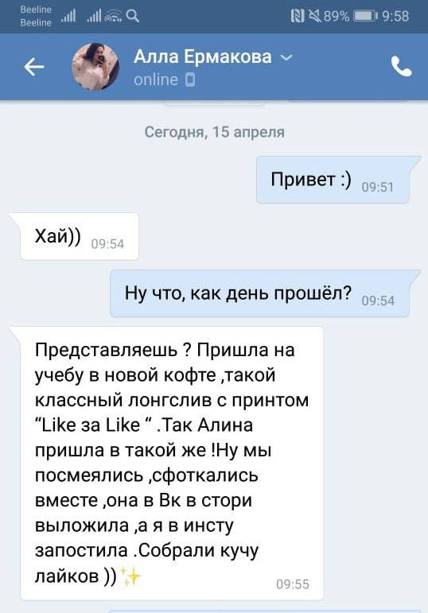
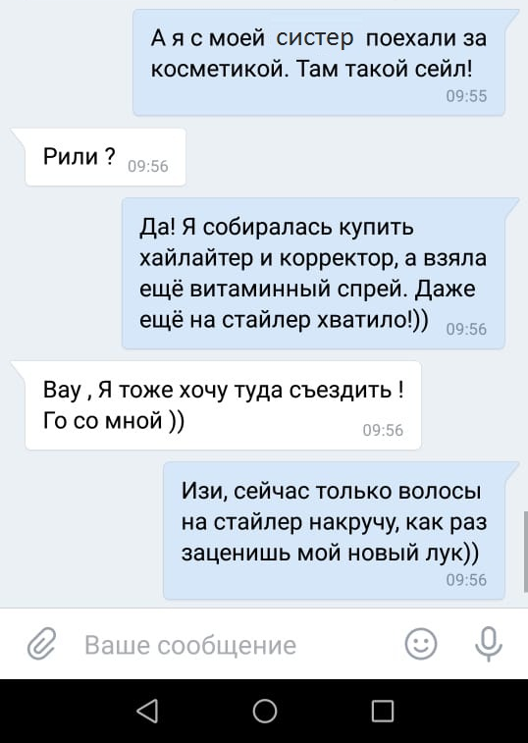
Notes:
Пример диалога двух современных девушек, живо оперирующих англицизмами

Slide 16
Сленг — особая лексическая группа, без которой мы вряд ли обошлись бы в нашем современном мире, но его постоянное использование делает речь достаточно примитивной. Не будем забывать, что мы являемся носителями русского языка — одного из самых великих и красивых языков в мире!
Notes:
С одной стороны, многочисленные англицизмы, проникающие в русский язык – явление закономерное, отражающее активизировавшиеся в последнее десятилетие экономические, политические, культурные, общественные связи и взаимоотношения России с другими странами. С другой стороны, с грустью приходится констатировать, что в погоне за всем иностранным, в стремлении копировать западные образцы мы все больше теряем свою самобытность, в том числе и в языке, ибо язык отражает образ жизни и образ мыслей. Как следствие этого - потеря интереса к родному (русскому) языку, русской литературе и культуре, косноязычие, снижение грамотности и языковой и общей культуры.
Сленг — особая лексическая группа, без которой мы вряд ли обошлись бы в нашем современном мире, но его постоянное использование делает речь достаточно примитивной. Не будем забывать, что мы являемся носителями русского языка — одного из самых великих и красивых языков в мире!

Slide 17
Спасибо за внимание!
Руководитель проекта: Золотовская татьяна борисовна
выполнили:: шевцов михаил,
недопекин Артём

